Slide 1
МБДОУ д/с № 5 «Родничок» комбинированного вида с. Сарыг-Сеп
Дистанционное обучение
«Краски осени»
Средняя группа (4 - 5 лет)
С 23.09.2024 г. по 29.09.2024 г.
Воспитатель: Кундуу Б.Р.

Slide 2
Уважаемые родители!
Во время деятельности с ребенком,
сделайте пожалуйста фотографии.
Отправить фотографии можно в группу вайбер или лично вашему воспитателю.

Slide 3
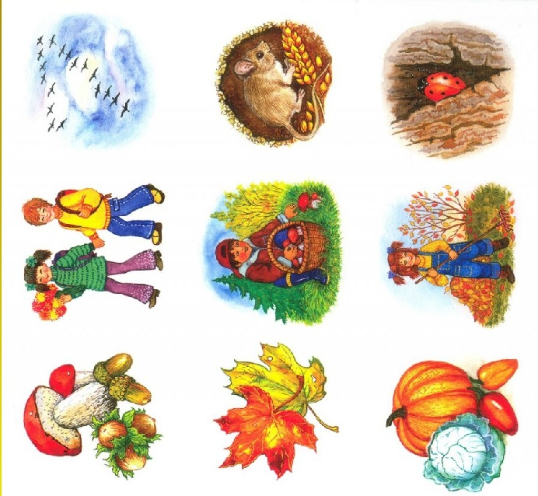
Посмотрите на картинку и объясните ребенку какое время года, расскажите приметы осени
Наступила осень
Люди стали одеваться потеплее
Листья пожелтели
Птицы улетают в теплые страны
Люди осенью ходят в лес по грибы
Насекомые и грызуны готовятся к зиме
Собирают урожай с огородов

Slide 4
После просмотра картинки задайте ребенку вопросы:
Какое время года наступило?
Куда улетают птицы?
Какими стали листья?
Как стали одеваться люди?
Куда люди ходят по грибы?
Что собирают с огорода?

Slide 5
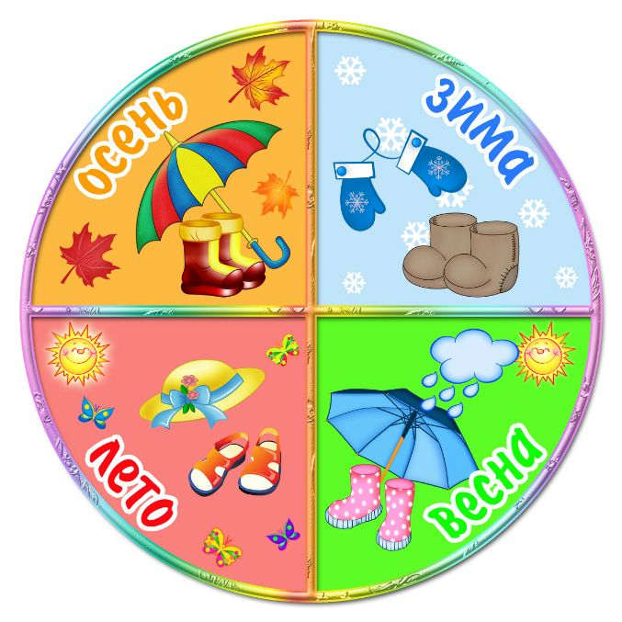
Назовите времена года:

Slide 6
Задайте вопросы после просмотра картины:
Что ты увидел на картинке? (Времена года)
Какие времена ты знаешь? (осень, зима, весна, лето)
Какой цвет каждого времени года? (осень-желтый, зима-белый, весна-зеленый, лето-розовый)
Почему ты так считаешь? (ответы детей)

Slide 7
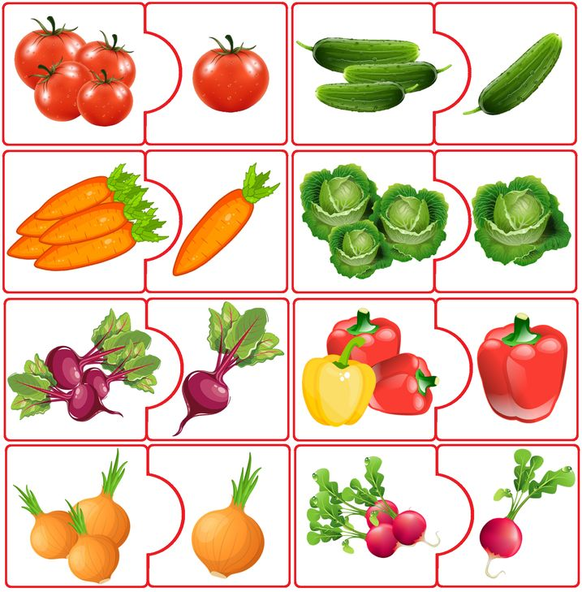
Поиграйте с ребенком в игру
«Один-много»
Помидор-помидоры
Морковь-моркови
Свекла-свеклы
Лук-луковицы
Огурец-огурцы
Капуста-капусты
Перец-перцы
Редиска-редиски

Slide 8

Нарисуйте с ребенком морковку с цветными карандашами

Slide 9
Спасибо! Молодцы!

